Slide 1
塩谷 亮太 (shioya@ci.i.u-tokyo.ac.jp) 東京大学大学院情報理工学系研究科 創造情報学専攻
コンピュータ アーキテクチャⅠ 第1回

Slide 2
自己紹介
塩谷 亮太（しおや りょうた）
東京大学大学院 情報理工学系研究科 創造情報学専攻 准教授
お茶大には非常勤講師として来ています
専門：
コンピュータのハードウェア
特に CPU と呼ばれる部分が専門です
コンパイラとか OS などの基盤ソフトウェア

Slide 3
コンピュータ・アーキテクチャとは
「アーキテクチャ」
建築そのものや，建築における設計や様式のこと
「コンピュータ・アーキテクチャ」
コンピュータにおける設計や様式のこと
情報分野では単に「アーキテクチャ」と呼ぶことも多い

Slide 4

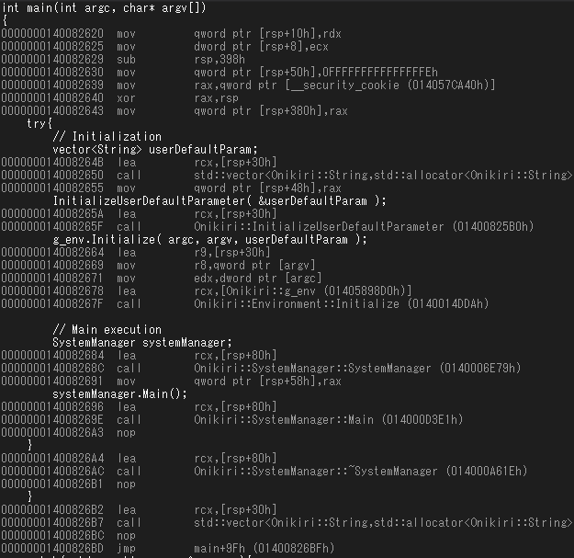
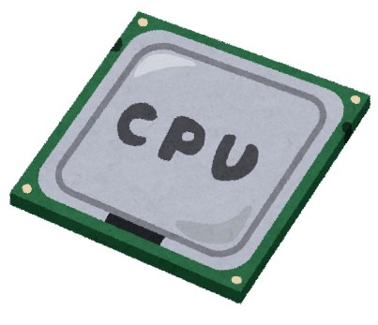


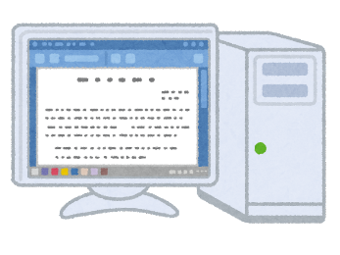

ソフトウェアとハードウェア
ソフトウェアに
書かれている命令に従って
ハードウェアは 計算して結果を出力
コンピュータは ソフトウェアとハードウェアからなる
コンピュータが 「どうやって動いているのか？」 「どう作られているのか？」を 理解するのがこの講義の目的

Slide 5
講義の進め方
去年の内容：
コンピュータの基本構造
数値表現や命令セット
論理回路
命令パイプライン，ハザード
命令の並列実行
性能モデル
キャッシュ，局所性，メモリの種類
仮想記憶と特権モード

Slide 6
講義資料と連絡先
講義資料は以下にアップロードします
https://github.com/shioyadan/otya-computer-architecture-i
連絡先：以下のメールまでお願いします
shioya@ci.i.u-tokyo.ac.jp
これらの情報はオンラインのシラバスにも書いておいたので， 必要な場合はそちらから

Slide 7
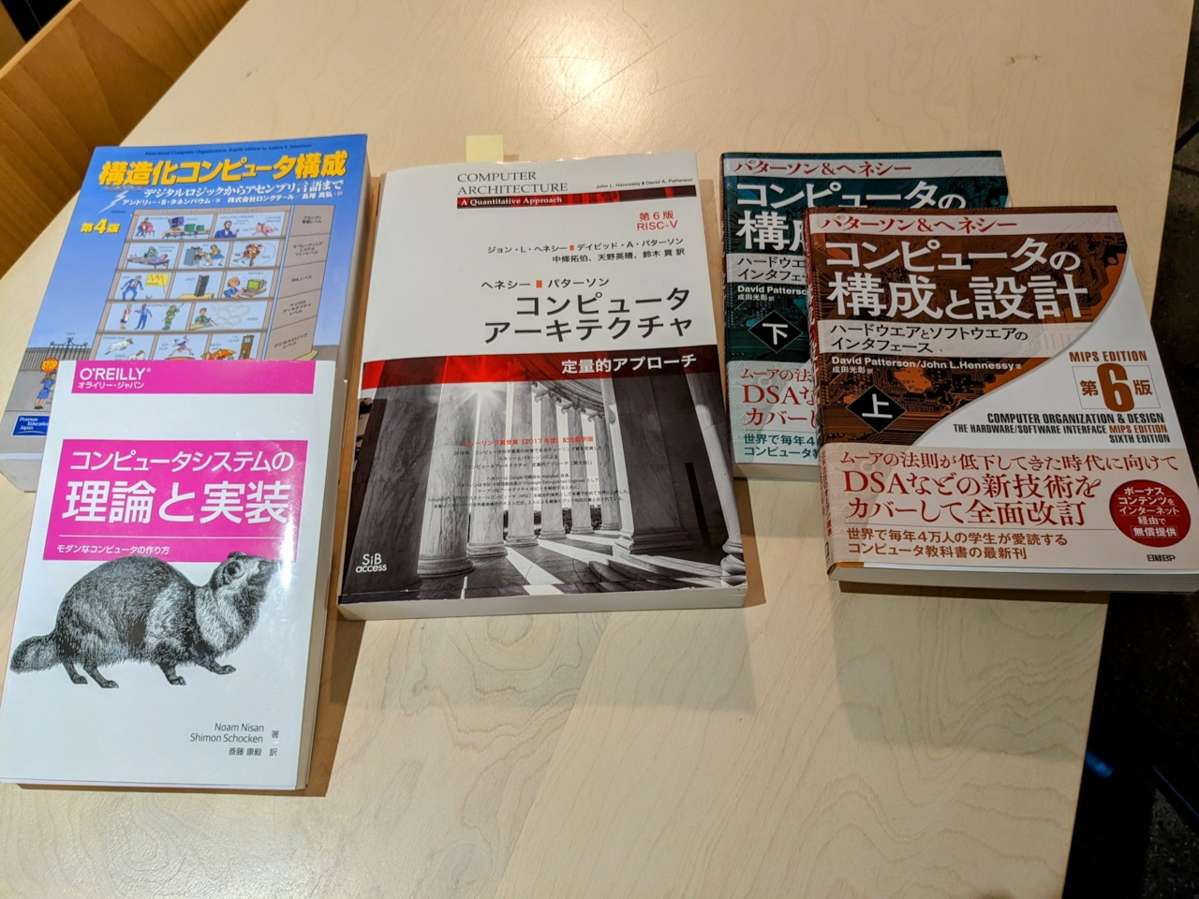
参考資料

Slide 8
参考資料１
アンドリュー・S. タネンバウム： 「構造化コンピュータ構成 」
塩谷より前（2022年まで）の講義はこの教科書の内容に 沿っていた･･･ らしい
コンピュータのハードから OS まで広くカバー
20年前の出版なので，やや内容が古いかもしれない

Slide 9
参考資料２：パタヘネとヘネパタは違う
デイビッド・A. パターソン，ジョン・L. ヘネシー： 「コンピュータの構成と設計」第６版
通称「パタヘネ」
アーキテクチャの教科書の世界的な鉄板その１
こっちの方が基礎的
ジョン・L. ヘネシー，デイビッド・A. パターソン 「コンピュータアーキテクチャ 定量的アプローチ」第６版
通称「ヘネパタ」
アーキテクチャの教科書の世界的な鉄板その２
こっちの方が難しい

Slide 10
参考資料３
Noam Nisan，Shimon Schocken： 「コンピュータシステムの理論と実装 ―モダンなコンピュータの作り方」
論理回路から OS，その上で動くアプリまでをカバー
「NAND to Tetris」
NAND：もっとも基礎的な論理回路
Tetris：有名なゲーム
全体にコンパクトかつ演習形式でまとまっている

Slide 11
その他の参考資料
塩谷が大学院でやっている「先進計算機構成論」の講義資料：
https://github.com/shioyadan/advanced-computer-organization

Slide 12
前提とする知識
以下の内容は必修で１年生の時にやっていると聞いているので， これらの基本がわかっている前提で進めます
C 言語のプログラミング
論理回路

Slide 13
課題
以下をそれぞれ毎回行って下さい
Moodle への感想や質問の投稿
課題の提出
第１回目は課題がありませんが， 次回以降は課題を出す予定です

Slide 14
試験
期末試験を行う予定です
普段の課題も成績に入れる予定です

Slide 15
コンピュータ・アーキテクチャとは

Slide 16
もくじ
コンピュータ・アーキテクチャとは？
コンピュータの種類
ソフトウェアとの関係

Slide 17
コンピュータ・アーキテクチャとは（再）
「アーキテクチャ」
建築そのものや，建築における設計や様式のこと
「コンピュータ・アーキテクチャ」
コンピュータにおける設計や様式のこと
情報分野では単に「アーキテクチャ」と呼ぶことも多い

Slide 18
広義と狭義のコンピュータ・アーキテクチャ
広義にはハードとソフトの双方を含めたコンピュータ全体の設計や様式をのことを言う（と思う）
この講義のタイトルはこちらの意味
狭義にはハードの設計や様式のことを言う
一般にはこちらの意味で使うことの方が多い
塩谷は口頭ではこっちの意味で使うことが多いと思う

Slide 19
コンピュータ・アーキテクチャ Ⅰと Ⅱ
１学期と２学期に，それぞれⅠとⅡがあります
２学期のⅡは東京農工大の山田先生が担当予定です
山田先生は日本を代表する OS の先生です
コンピュータ全体を，
アーキテクチャⅠの講義ではハードウェア面から アーキテクチャⅡの講義ではソフトウェア面から 見ていきます

Slide 20
コンピュータに関わる分野の階層関係 上にあるものは，その直下にあるものを使って構築されている
アプリケーション・ソフトウェア
画像処理 / 音声認識 / 言語処理 / 機械制御
機械学習 / AI / WEB サービス / 暗号 …
システム・ソフトウェア
OS / コンパイラ / インタプリタ
（広義の） コンピュータ
アーキテクチャの範囲
（狭義の）コンピュータ・アーキテクチャ
論理回路
集積回路 / 半導体デバイス

Slide 21
コンピュータ・アーキテクチャⅠでは ハードウェア面からみた話題を中心に
アプリケーション・ソフトウェア
画像処理 / 音声認識 / 言語処理 / 機械制御
機械学習 / AI / WEB サービス / 暗号 …
システム・ソフトウェア
OS / コンパイラ / インタプリタ
この講義では 下側から見て 説明
（狭義の）コンピュータ・アーキテクチャ
論理回路
集積回路 / 半導体デバイス

Slide 22
コンピュータ・アーキテクチャⅡでは ソフトウェア面からみた話題を中心に
アプリケーション・ソフトウェア
画像処理 / 音声認識 / 言語処理 / 機械制御
機械学習 / AI / WEB サービス / 暗号 …
システム・ソフトウェア
OS / コンパイラ / インタプリタ
来学期の
コンピュータ
アーキテクチャⅡ
では上側から見て 説明
（狭義の）コンピュータ・アーキテクチャ
論理回路
集積回路 / 半導体デバイス

Slide 23
余談：応用系と基盤系
応用系（アプリ系とも）：
基盤となる分野を 応用した分野
直接人が使う応用を 扱う
割と派手でわかりやすい
基盤系（システム系とも）：
応用となる分野の 基盤となる分野
直接人の目に触れない 下支えをする部分を扱う
割と地味でわかりにくい
（あくまで傾向なので，右の図に直接当てはまらない場合もある
アプリケーション・ソフトウェア
画像処理 / 音声認識 / 言語処理 / 機械制御
機械学習 / AI / WEB サービス / 暗号 …
システム・ソフトウェア
OS / コンパイラ / インタプリタ
（狭義の）
コンピュータ・アーキテクチャ

Slide 24
余談：応用系と基盤系 処理の高速化を例とした場合の例
応用系
効果は特定アプリケーションのみだが， 改善量が大きい
たとえば，あるアプリケーションを 数倍～１桁速く出来れば凄い
基盤系
効果は広く薄くなりがち
色々なアプリケーション一般で 平均 5% 高速化できれば偉大な成果
アプリ
A
3倍
アプリ
B
1倍
アプリ
C
1倍
アプリ
D
1倍
アプリ
E
1倍
アプリ
F
1倍
アプリ
G
1倍
アプリ
H
1倍
基盤 1 倍
アプリ
A
+5%
アプリ
B
+5%
アプリ
C
+5%
アプリ
D
+5%
アプリ
E
+5%
アプリ
F
+5%
アプリ
G
+5%
アプリ
H
+5%
基盤 1.05 倍

Slide 25
余談：応用系と基盤系
応用系や基盤系の中にも，それぞれ応用よりや基盤よりの 部分がある
たとえば特定分野のアプリの中の基盤的な部分を作るとか
各人ごとに好みや相性がある
研究室配属や将来やりたいことを考える時に意識してみると 良いかも

Slide 26
もくじ
コンピュータ・アーキテクチャとは？
コンピュータの種類
ソフトウェアとの関係

Slide 27
コンピュータの種類
類型
組み込みコンピュータ
車載コンピュータ
スマホ，タブレット
ゲーム機
パソコン
サーバー
スーパーコンピュータ
備考
典型的には下に行くほど強力かつ大きくて，値段が高い
これは学術的なきちんとした分類ではあまりない
なんかこう言う分類が一般にされているかも，ぐらい

Slide 28
組み込みコンピュータ
色々な機器に組み込まれて使用される小さいコンピュータ
それらの機器を制御するために使われる
身のまわりのありとあらゆる機器に組み込まれている
冷蔵庫，炊飯器，エアコン，洗濯機，お掃除ロボット，食洗機
時計，体重計，体温計，プリンタ，シュレッダー
ヘッドセット，空気清浄機，加湿器 ･･･
性能や記憶容量はかなり低いが，安い
数十円～数百円ぐらい

Slide 29
車載コンピュータ
基本的には，組み込みコンピュータの一種
エンジンなどの制御は現代では全部コンピュータで行われている
１台の車には結構な数の小さなコンピュータがのっている
自動運転の処理はもっと高い性能が要求される
自動運転の実現はかなり高度な計算が必要
「スーパーコンピュータを背負って走っている」と 言われることもあるぐらい

Slide 30
スマホ，タブレット
スマホやタブレットは，いま最も高性能なコンピュータの１つ
いわゆるガラケーは組み込みコンピュータの一種だった
スマホでは高度なアプリを動かすためにどんどん高性能化していった
WEB ブラウザの高度化も影響
消費電力の縛りが大きいため，あえてゆっくり動かされている事もある
バッテリー駆動される
冷却に制約がある（冷却ファンとか使えない）
お値段は数万円から最近は１０万円を超えることも

Slide 31
ゲーム機
ゲーム機もかなり高性能な方
ゲーム機も大昔は組み込みコンピュータの一種だった
どんどん高性能化していった
パソコンやスマホと基本的な構造はあまり変わらない
PS5 は PC と，Switch は スマホやタブレットとかなり中身が 似ている
お値段は数万円ぐらい

Slide 32
パソコン，サーバー
最も高性能なコンピュータの１つ
スマホやタブレットと比べると電力の縛りがかなり薄い
コンセントから電源が供給できる
冷却ファンが使える
パソコンとサーバーはほぼ同じ構造
アーキテクチャはまったく同じと言って良いほど
お値段は
パソコンなら数万から数十万円ぐらい
サーバーは数百万円するものもある

Slide 33
スーパーコンピュータ
スーパーコンピュータはパソコンやサーバー，スマホの 上位互換ではない
それぞれ目的とする「速さ」が実は違う
パソコンやサーバーとはアーキテクチャがかなり違うことが多い

Slide 34
目的とする「速さ」の違い
スーパーコンピュータ
いかに多くの計算「量」をさばくかを重視
科学技術計算（気象のシミュレーションとか）が主な対象
地球を細かく区切ってシミュレーションとか
車で言うとダンプカーみたいなもの
時間あたりで大量の物資を運べるが，速度は速いわけではない
パソコンやスマホ
量は多くないが，いかに「短時間で」計算を終わらせられるかを重視
ブラウザとかのアプリケーションが対象
タップしたらすぐに反応するようにとか
車でいうとレース用車のようなもの
速度は速いが，多くの量を運べるわけではない

Slide 35
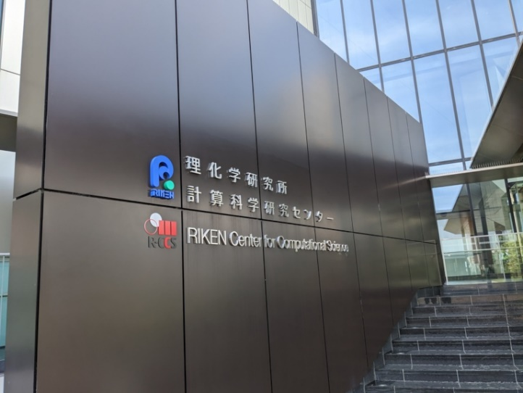
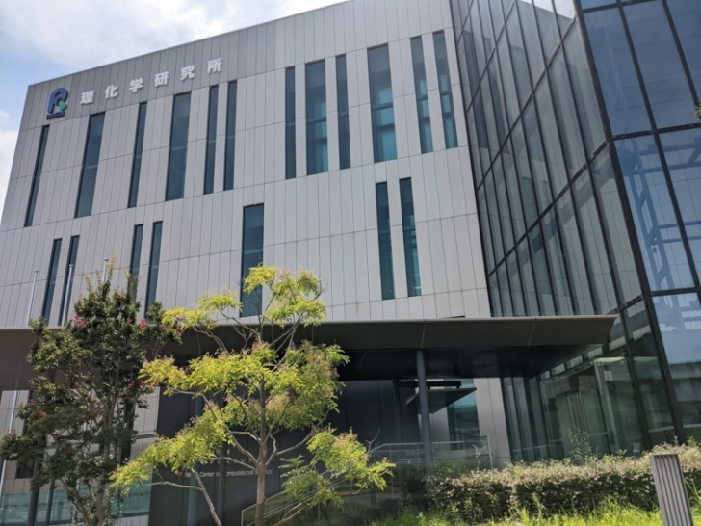
スーパーコンピュータ
典型的には数千台とかのコンピュータを大量に束ねたものになっている
電力を供給するために専用の変電所を建てたりすることも
お値段は桁違いに高い
富岳の場合1300 億円
（以下は，富岳が設置されている神戸の理研に行った時の写真

Slide 36
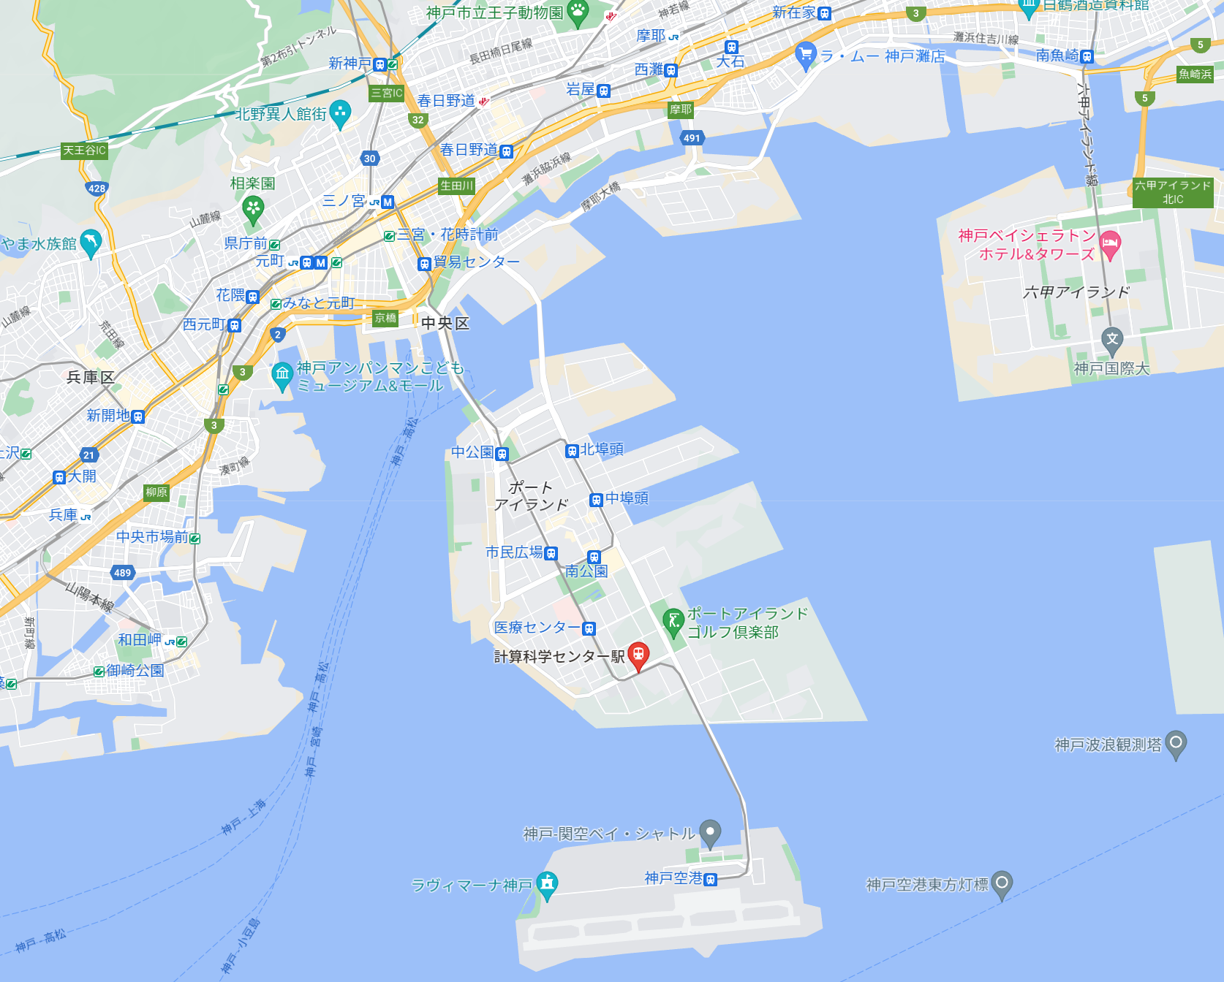
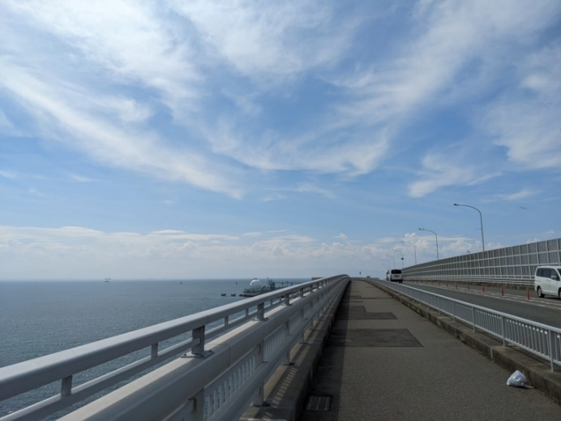
余談：計算科学センター駅
2021年に「京コンピュータ前駅」から「計算科学センター駅」に変更
「京」はここに設置されていた先代のスーパーコンピュータ
神戸のポートアイランドにある
三ノ宮からは（がんばれば）歩いて行ける

Slide 37
AI の処理を行うコンピュータはどうなのか？
AI の処理の中身：
ニューラルネットの処理の大部分は「行列積」に落とし込まれる
AI 専用コンピュータ = 概ね巨大な行列積に特化したコンピュータ
（2025年 現在は

Slide 38
AI の処理を行うコンピュータはどうなのか？
学習：
典型的にはデータセンターのサーバー上で学習が行われる
GPU と言われるタイプのコンピュータがよく使われる
GPU は行列積が元々得意
スーパーコンピュータに近づきつつある
ニューラルネットの「スケーリング則」
とにかくモデルやデータを大きくすると強くなる
大量の学習データを処理する必要がある

Slide 39
AI の処理を行うコンピュータはどうなのか？
推論：
組み込みからサーバーまでかなり広範囲で処理が行われている
学習と比べると相対的に個々の処理は軽い
とはいえユーザーからの大量のリクエストに応えるために，結局大量の処理を捌く必要がある
急速に状況は変わっているので，これらの内容はすぐ変わるかも

Slide 40
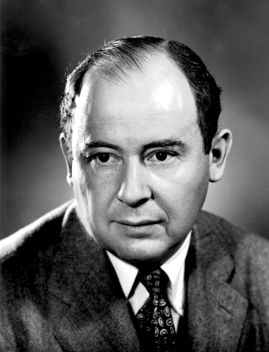
コンピュータの種類とアーキテクチャ
さまざまなコンピュータが存在
値段も数十円から数千億円まで
それぞれの応用に合わせたアーキテクチャがある
色々なコンピュータで何がどう違うのかを理解するのも この講義の目的
みんな基本的には 「ノイマン型アーキテクチャ」に従う
John von Neumann (1903年 - 1957年)
（写真は Wikipedia より
次回以降で説明

Slide 41
もくじ
コンピュータ・アーキテクチャとは？
コンピュータの種類
ソフトウェアとの関係

Slide 42
なんでアーキテクチャを学ぶのか？
ありえる疑問：
将来ソフトを書くことがあっても，別にハードは作らないのでは？
別にハードの事を理解していなくても問題ないのでは？

Slide 43
ソフトについて，この講義でわかること
ソフトはどのようにハード上で実行されるのか？
C や Python などで書かれたソフトは， どのように翻訳されて実行されるのか
ソフトとハードのインターフェースとは何か？
どのような理由でどう階層が切られているのか
ソフトはハードにどのような指示を出しているのか
ソフトの性能や特性はどのように決まるのか？
速いとか遅いとかは，どのようによって決まるのか
高いとか安いとか，電気を食うとか食わないとか･･･

Slide 44
例：行列積の処理時間について考える
for (int k = 0; k < SIZE; k++) {
for (int j = 0; j < SIZE; j++) {
for (int i = 0; i < SIZE; i++) {
a[k][j] += b[k][i] * c[i][j];
}
}
}
三重ループとして実現できる
このプログラムの性能について見てみる

Slide 45
行列積のプログラムの構造 （ここは今日は別にきちんと理解しないでも良い）
a
=
b
×
c
c[i][j]
a[k][j]
b[k][i]
for (int k = 0; k < SIZE; k++) {
for (int j = 0; j < SIZE; j++) {
for (int i = 0; i < SIZE; i++) {
a[k][j] += b[k][i] * c[i][j];
}
}
}
a[k][j] は，b の k 行目（紫）と，c のｊ列目（緑）の各要素を 乗算して累積することにより求まる
一番内側の i はこの各要素を参照するために回る

Slide 46
重要なポイント
for (int k = 0; k < SIZE; k++) {
for (int j = 0; j < SIZE; j++) {
for (int i = 0; i < SIZE; i++) {
a[k][j] += b[k][i] * c[i][j];
}
}
}
（とりあえず三重ループでひたすら乗算と加算をしている事が わかってればよい
このプログラムをよく見ると，
a[k][j] += の部分の加算の順序は自由に入れ替え可能
加算はどのような順序でやってもよい
なので，ループの外側と内側を入れ替えても，結果は同じ

Slide 47
行列積の実行時間の差
// 1100 秒かかる
for (int i = 0; i < SIZE; i++) {
for (int j = 0; j < SIZE; j++) {
for (int k = 0; k < SIZE; k++) {
a[k][j] += b[k][i] * c[i][j];
}
}
}
// 20 秒で終わる
for (int i = 0; i < SIZE; i++) {
for (int k = 0; k < SIZE; k++) {
for (int j = 0; j < SIZE; j++) {
a[k][j] += b[k][i] * c[i][j];
}
}
}
上記のプログラムは，ループの順序を入れ替えただけ
したがって，左右で結果は変わらない
しかし，実行時間は大きく異なる
1100 秒 vs. 20 秒
この理由を知るためにはアーキテクチャの知識が必要

Slide 48
なんでアーキテクチャを学ぶのか？
ハードを作る人，いじる人にはそりゃ当然に重要
ソフトしか作らない人にも重要
処理速度やコストの問題は常につきまとう
アプリのバグの原因は，その下にあるハードや OS，コンパイラの仕組みを理解してないとわからい事が多い
例えば前のページの速度差は「キャッシュ」と言う仕組みに由来
これは色々なところで顔を出してくる
これらの事を理解するためにはハードや OS などの理解が必要
一流になるか二流になるかの違いになりえる

Slide 49
まとめ
今日の内容
コンピュータ・アーキテクチャとは？
コンピュータの種類
ソフトウェアとの関係

Slide 50
課題
感想や質問を投稿してください
Moodle の「感想や質問」のところからお願いします
締め切り：来週の講義開始時まで
注意：
これは必須です（成績に影響します）

